Slide 1
ГОСУДАРСТВЕННОЕ БЮДЖЕТНОЕ ДОШКОЛЬНОЕ ОБРАЗОВАТЕЛЬНОЕ УЧРЕЖДЕНИЕ ЛУГАНСКОЙ НАРОДНОЙ РЕСПУБЛИКИ «ЛУТУГИНСКИЙ ДЕТСИКЙ САД «МАТРЕШКА»
Образовательный проект для воспитателей
Развитие познавательной активности у детей дошкольного возраста по средствам дидактических игр

Slide 2
Паспорт проекта
Наименование | «Развитие познавательной активности у детей дошкольного возраста по средствам дидактических игр»
Вид | Информационно - практико – ориентированный
Цель | Содействование усвоению знаний и развитию в дидактической игре способов познавательных действий, интеллектуальных операций, представляющих собой основу обучения и воспитания, развитию личности
Задачи | Активизировать познавательные действия через избирательную направленность личности ребёнка на предметы и явления окружающей действительности . Систематически укреплять и развивать познавательный интерес , который становится основой положительного отношения к интеллектуальной деятельности. Формировать целенаправленность деятельности, её завершённость. Формировать потребность в стремлении к познанию новых , более полных и глубоких знаний, которые носят поисковый характер. Воспитывать волевые качества личности ребёнка: целеустремленность, настойчивость, стремление к завершению деятельности. Научить играть, самостоятельно проявляя инициативу в игре.
Участники | Воспитанники 2 младшей группы, педагоги
Продолжительность проекта (срок) | Краткосрочный

Slide 3
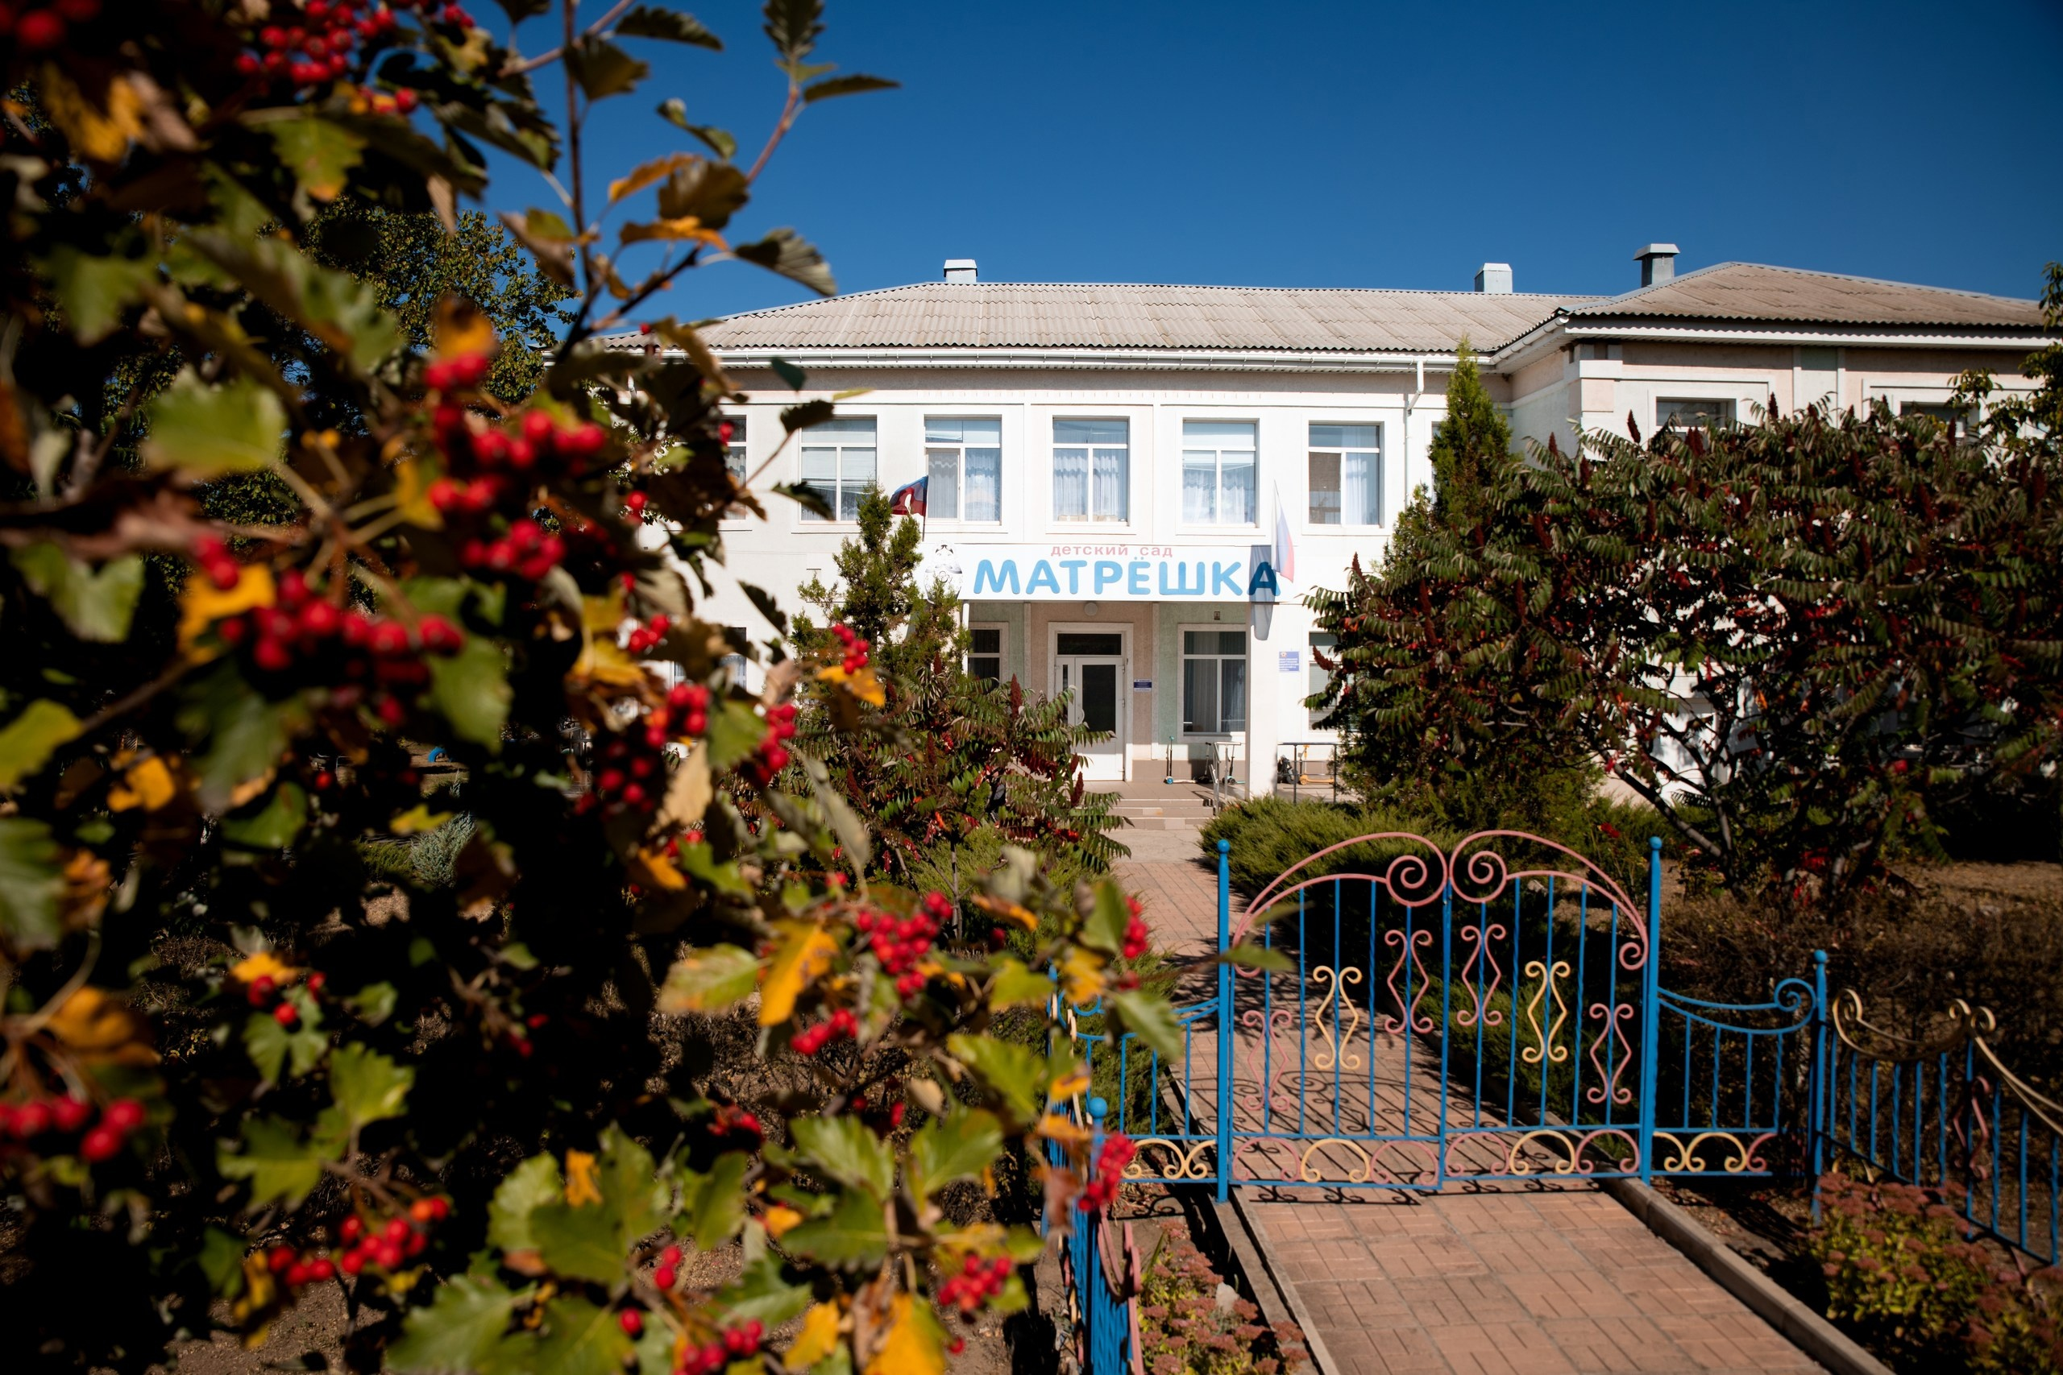
Новизна проекта | Использование дидактических игр и упражнений помогает развивать у детей первичные волевые черты характера в процессе овладения целенаправленными действиями с предметами: умение не отвлекаться от поставленной задачи, доводить ее до завершения, стремиться к получению положительного результата и т.д. Итак, целью познавательного развития ребенка является формирование у него познавательных действий.
Методы проекта | Наглядные, словесные, практические, игровые.
Обоснование необходимости проекта | Необходимость усовершенствования НОД в дошкольном учреждении

Slide 4
Ожидаемые результаты проекта
Для педагогов: Создание картотеки игр в помощь воспитателям для практической реализации образовательной программы. Повышение уровня работы с помощью дидактических игр | Для воспитанников: Развитие познавательного интереса , который становится основой положительного отношения к интеллектуальной деятельности. Сформирование целенаправленности деятельности, её завершённость. Появление потребности в стремлении к познанию новых , более полных и глубоких знаний, которые носят поисковый характер. Развитие волевых качеств личности ребёнка: целеустремленность, настойчивость, стремление к завершению деятельности . Обучение детей играть, самостоятельно проявляя инициативу в игре.

Slide 5
Описание проекта
№ | Мероприятие | Сроки | Ответственные | Продукт
1 | Диагностика уровня сформированности познавательных действий у детей | Сентябрь 2022г. | Воспитатели 2 младшей группы | Сведения о познавательных действий
2 | Разработка дидактических игр для сформирования познавательных действий у детей | Октябрь 2022г. | Воспитатель 2 младшей группы Братус А.В. | Дидактические игры «Подбери пёрышко» «Куда что положить» «Найди пару» «Что где растёт»
3 | Применение в практике дидактических игр для активизации познавательных действий у детей | Ноябрь 2022г. | Воспитатель 2 младшей группы Братус А.В. | Дидактические игры «Подбери пёрышко» «Куда что положить» «Найди пару» «Что где растёт»

Slide 6
Ресурсное обеспечение проекта
МЕРОПРИЯТИЯ: Распечатать и оформить картотеку игр
МЕРОПРИЯТИЯ: Изготовление дидактических игр
МЕРОПРИЯТИЯ: мастер-класс для педагогов
Кадровые ресурсы: воспитатели групп
Кадровые ресурсы: воспитатели
Кадровые ресурсы: музыкальный руководитель, воспитатель.
Материальные и технические ресурсы: Интернет ресурс, сайт ГДОУ ЛНР «Лутугинский д/с «Матрешка»
Материальные и технические ресурсы: Бумага (А4, А2, цветная бумага, цветной картон)
Материальные и технические ресурсы: интернет ресурсы, компьютерная техника

Slide 7
Дальнейшее развитие проекта
Продолжить изучать виды и формы образовательной деятельности в ДОУ;
Расширять картотеку игр по развитию познавательной активности детей дошкольного возраста;
Создать банк дидактических игр по развитию познавательной активности для воспитателей.

Slide 8
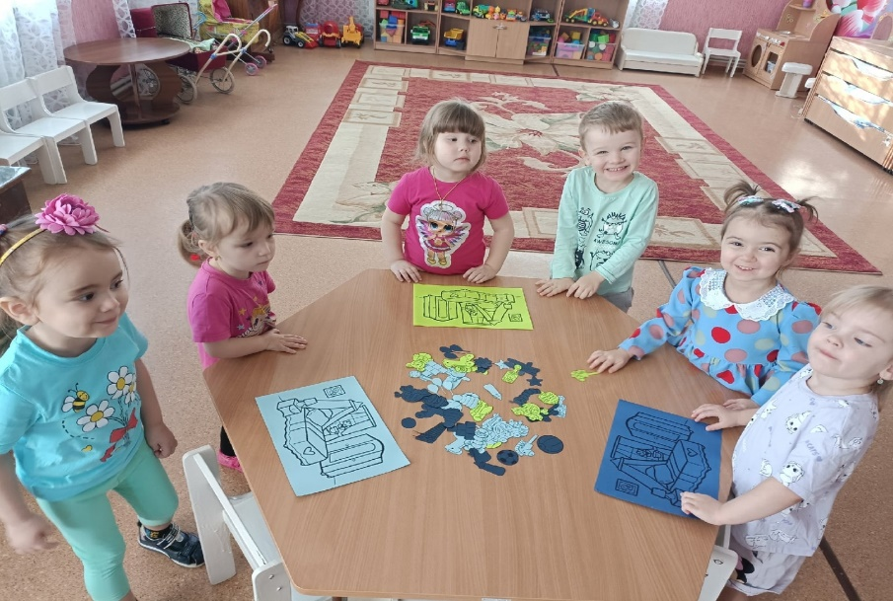
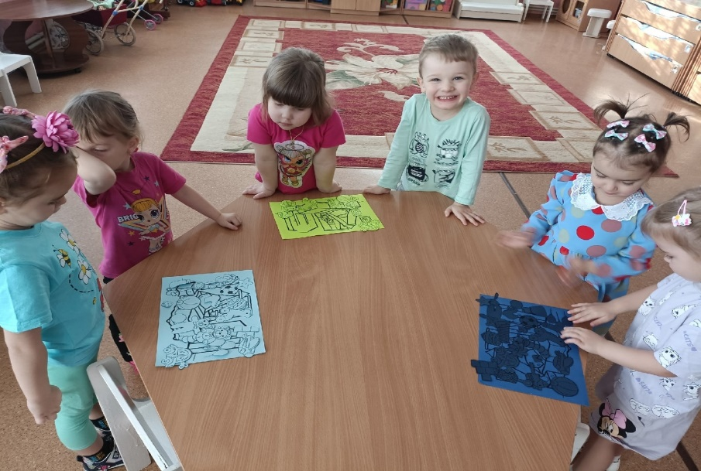
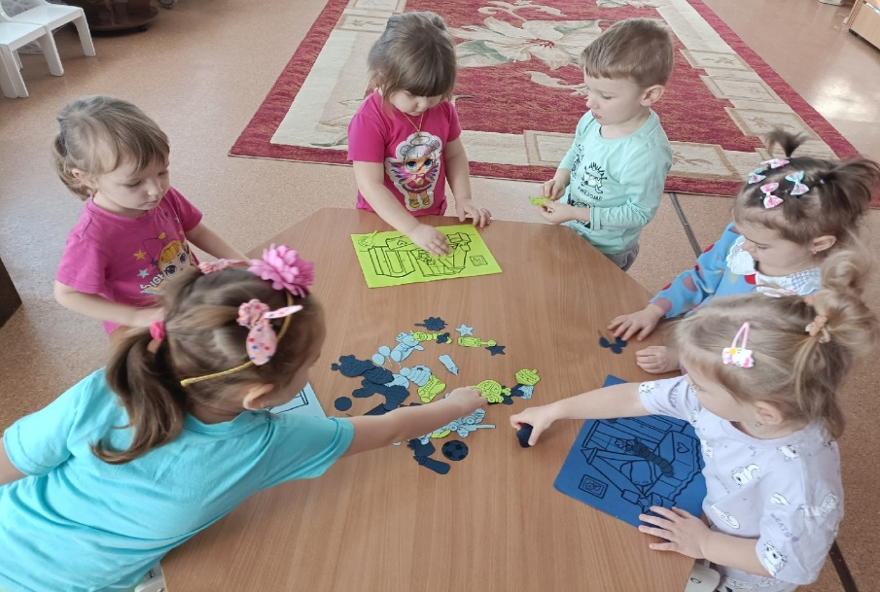
Приложение № 1 Дидактическая игра «Найди игрушке комнату»

